Slide 1
<2021 전기 졸업과제> 제품 스펙 문서 및 숫자 정보처리를 위한 표 질의 응답 시스템 개발
4조 scikitlove
발표자 : 민경언

Slide 2
목차
1. 과제의 배경 및 목표
2. 요구 조건 분석
3. 현실적 제약 사항 및 대책
4. 개발 환경, 사용 기술, 라이브러리
5. 개발 일정 및 역할 분담

Slide 3
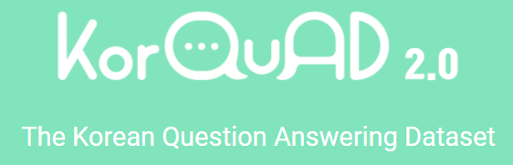
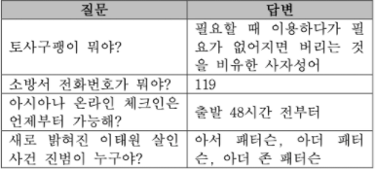
1. 과제의 배경 및 목표
과제배경
일반적인 질의응답 데이터셋(korquad 2.0), 일반적인 질의응답 예시
Notes:
웹이나 데이터베이스에는 일반적으로 찾을 수 있는 정보들이 많은 형태로 존재한다. 여기에는 소비자 제품의 기술 사양에서 재무 및 국가 개발 통계, 스포츠 결과 등이 포함된다. 궁금한 점에 대해 답변을 찾으려면 직접 찾아 보거나 특정 질문에 대한 답변을 제공하는 서비스를 사용해야 한다. 오른쪽은 한국어로 표현된 자연어 질의응답의 예시입니다. 2019년에 위키백과 한 페이지 전체에서 표와 리스트가 포함된 지문을 대상으로 질의응답을 수행하는 KorQuAD라는 웹문서 기계독해를 위한 한국어 질의응답 데이터셋이 발표되었습니다. Korquad는 표제어와 설명을 담은 정보와 그 내용을 기반으로 만들어진 단, 장문의 질의응답으로 구성되어 있으며, 기계독해 ai학습과 검증을 위해 신뢰성이 높은 위키백과로부터 추출한 데이터에 기반하고 있습니다.

Slide 4
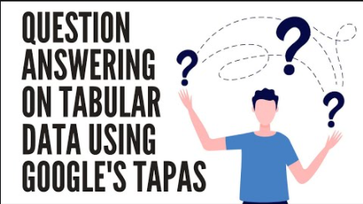
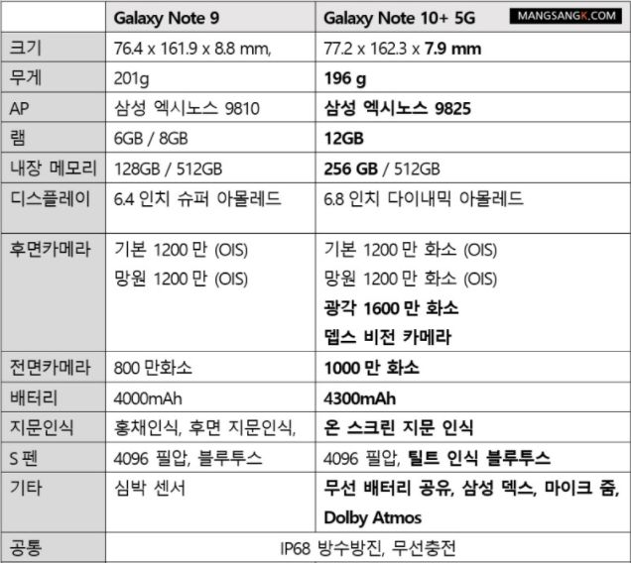
표에 대한 자연어 질의
예)갤럭시 노트 9의 방수방진 등급은?
->ip68
Notes:
다음은 표에 대한 자연어 질의의 예시입니다. 일반적인 자연어 질의와 비교해 봤을 때 특정한 표, 그리고 이 표 안에 있는 숫자 정보에 관하여 질의를 처리함을 알 수 있습니다. 최근, 이러한 자연어를 전통적인 의미론적 구문 분석(semantic parsing)이 아닌 BERT 아키텍처를 확장하여 테이블 형식의 데이터 구조와 질문을 함께 인코딩하여 답변을 직접 가리킬 수 있는 모델인 TAPAS(TAble PArSer)오픈소스가 등장했다. TAPAS는 기존의 방식에 비하여 광범위한 도메인의 테이블에 적용할 수 있는 모델로써, 특정 테이블에 대한 질문이 아닌 임의의 질문으로 확장하기 유용하다.
이렇듯 실사용 가능한 자연어 처리 모델 개발은 최근 많은 관심을 받고 있는 분야이다. 그 중에서도 표에 관한 자연어 처리 모델 개발이 현재 전세계적으로 연구가 되고 있고, 이번 과제에서는 그 중에서도 제품 스펙 문서에 대한 자연어 처리 모델 개발에 집중하여 연구를 진행하려고 합니다.
한편, 제품 스펙 문서(표)에서는 일반적인 형태의 표가 아닌 다양한 형태로 존재하는 경우가 있기 때문에(같은 카테고리임에도 다양한 형태 존재 가능) 이번 과제에서는 다양한 레이아웃의 표를 인식하는 딥러닝 기술에 집중하고, 제품 스펙 문서 특성상 많은 비중을 차지하는 숫자 정보에 대한 질의 응답을 잘 처리할 수 있는 모델을 설계하고자 한다.

Slide 5
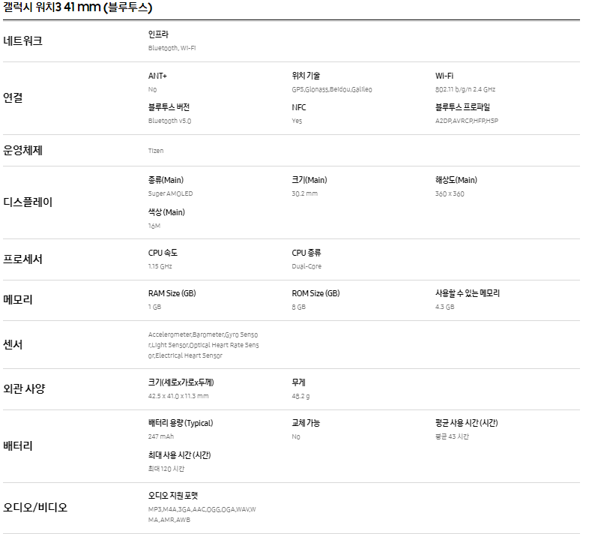
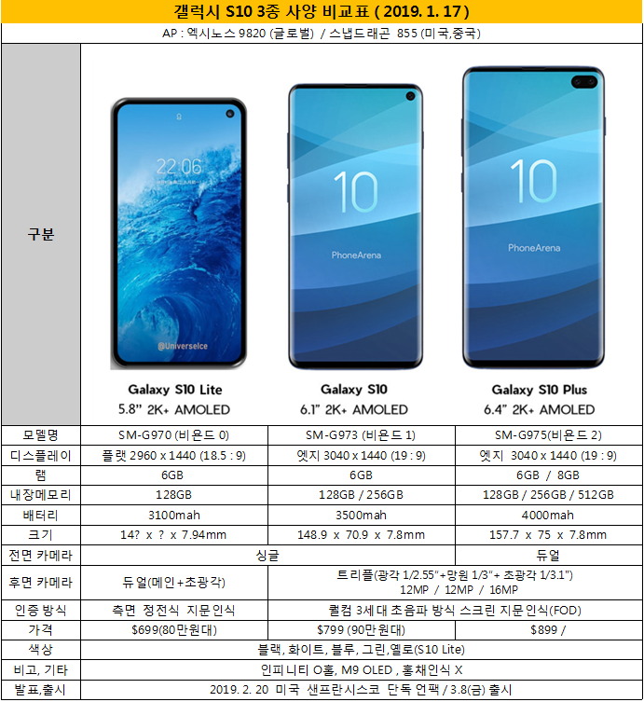
과제 목표 – 다양한 형태의 표 예시
Notes:
실제로 위의 제품들은 모바일 제품으로서 카테고리는 같지만, 왼쪽은 단순한 스펙소개, 오른쪽은 각 제품을 비교하기 위한 표이기 때문에 레이아웃이 크게 다름을 알 수 있습니다.
현재까지 연구개발된 한국어 질의 응답 시스템 연구는 korquad를 기반으로 하였는데, 이 korquad는 위키백과에 있는 일반적인 표 형태에 대하여 정형화되어 있습니다
그래서 제품 스펙 문서에 나타나는 위와 같은 다양한 형태의 표를 모아서
질의응답 쌍을 만드는 것이 세부 목표이고, 이러한 질의응답 쌍을 딥러닝 언어모델에 학습시켜서 제품 스펙 표에서 숫자정보에 대한 질의를 잘 처리하도록 하는 것이 최종 목표입니다.

Slide 6
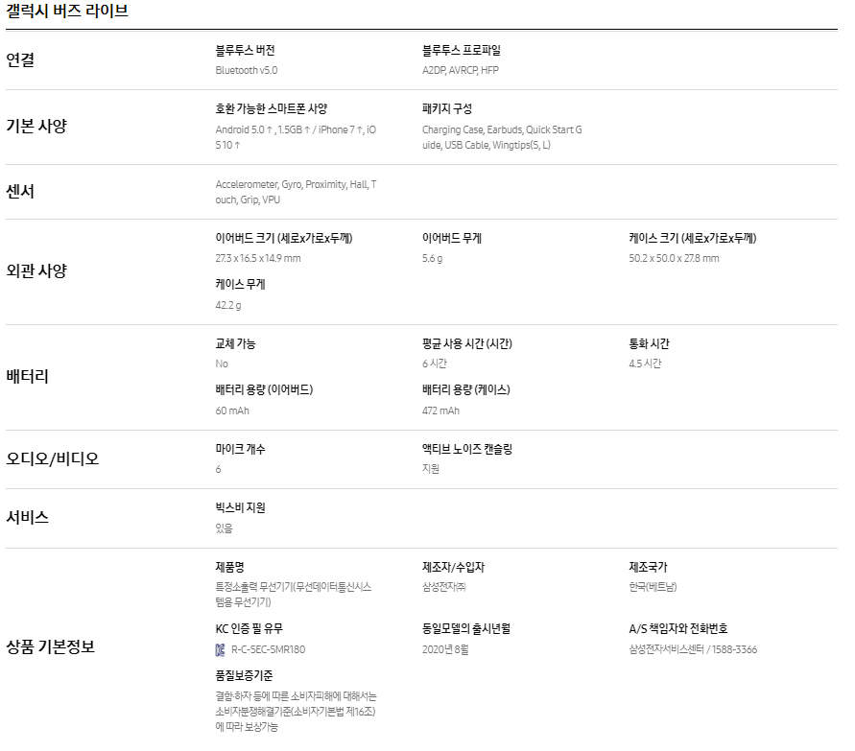
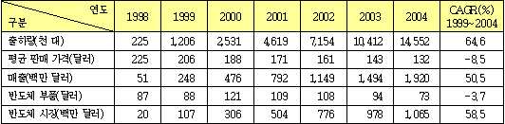
일반적인 표 형태, 일반적이지 않은 표 형태
Notes:
기존의 TAPAS는 일반적인 형태의 표에 대해서는 높은 성능을 보여주지만 그렇지 않은 표에 대해서는 처리성능이 다소 떨어진다.
실제 환경에서는 일반적이지 않은 Weak Supervision(다루기 힘든 표)한 표들이 많으므로 이를 전처리 하거나 모델이 이해할 수 있도록 하는 것이 목적이다. 이를 위해 우리는 먼저 모델에 학습시킬 데이터 수집을 위해 인터넷상에서 제품 스펙시트를 수집할 것이다. 그후에 모델이 이해할 수 있도록 수집한 데이터를 전처리 하거나 모델을 튜닝할 것이다.
위에서 오른쪽 표는 왼쪽과 같은 일반적인 표의 형태와는 다른 형태이고, 이러한 형태의 표를 처리하는 모델을 개발한다. 먼저 다양한 표를 카테고리별로 모아서 이용가능한 형태로 데이터화 한다. 이것을 이용하여 질의, 그리고 응답 쌍을 각 구성원이 만들어서 이것들을 모델에 학습시켜 본다.

Slide 7
2. 요구 조건 분석
1. 제품 스펙 문서 처리
일반적인 표 형태에 대해서는 이미 상당히 개발이 진행된 상태이므로, 다양한 형태의 스펙 표의 숫자 정보에 대하여 모델에 사용이 가능한 형태로 전처리하는 기능이 포함되어야 함.
2. 자연어 처리
다음과 같은 질문 – “해당 제품의 램 크기는 얼마인가? “, “해당 제품의 배터리 용량은 몇 mAh인가?” 에 대한 응답을 제시해야 함. 사용자가 직접 질의를 할 수도 있음.

Slide 8
3. 현실적 제약 사항 및 대책
1. 학습을 위해 수집할 표 데이터의 다양한 종류(html태그, 이미지, 텍스트 등)
-> 기본적으로 html태그를 위주로 수집, 추가적인 데이터가 필요하다고 판단되면 지원되는 라이브러리들
을 활용하여 text-based PDF의 표와 표 이미지도 수집할 예정
2. 스펙 표 데이터를 모을 수 있는 카테고리가 너무 많음
-> 데이터를 구하기 쉬운 하나의 카테고리로 먼저 모델링을 한 뒤, 점차 카테고리를 추가할 예정
3. 3명의 개발자가 만드는 질의-응답 쌍 퀄리티의 불균형 문제
-> 주기적으로 질의-응답 쌍을 공유하며 데이터 생성 방법을 토론하여 퀄리티의 균형을 맞추려고 한다.

Slide 9
4. 개발환경 및 사용기술
개발언어: Python(자연어 처리)
개발도구: Pytorch(자연어 처리, 질의-응답 모델 학습), pyscripter, pycharm, VS CODE
실행환경: AI 연구실 서버, window 환경

Slide 10
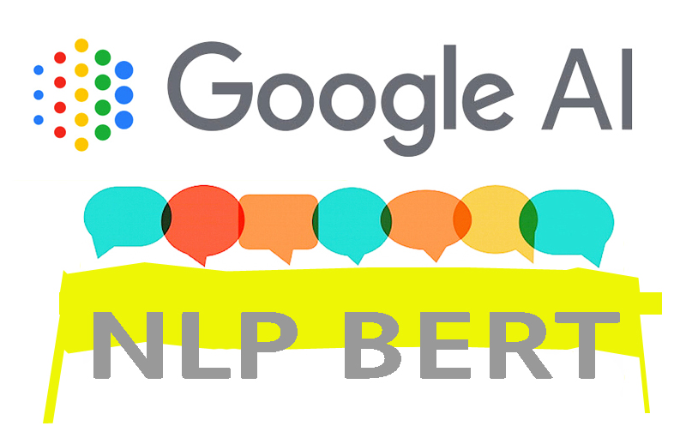
사용기술
BERT(Bidirectional Encoder Representations from Transformers)
Question and Answering - 주어진 질문에 적합하게 대답해야 하는 매우 대표적인 문제이다. - KorQuAD, Visual QA etc.
Machine Translation - 구글 번역기, 네이버 파파고 등이 있다. .
문장 주제 찾기 또는 분류하기 - 역시나 기존 NLP에서도 해결할 수 있는 문제는 해결이 가능하다. .
사람처럼 대화하기 - 이와 같은 주제에선 매우 강력함을 보여준다.
이외에도 직접 정의한 다양한 문제에도 적용 가능하다. 물론 꼭 NLP task일 필요는 없다.
Notes:
이전에는 각 task별로 특화하여 학습한 언어모델을 사용했지만, 최근에는 Transfer learning이 대세가 되어서 대규모의 말뭉치로 학습한 pre-trained 모델을 가져와서 task에 맞게 fine-tuning하여 사용하는 방식을 대부분 사용합니다. pre-trained 모델에서 대표적인 모델이 bert입니다. BERT는 주로 위와 같은 경우에 사용됩니다.

Slide 11
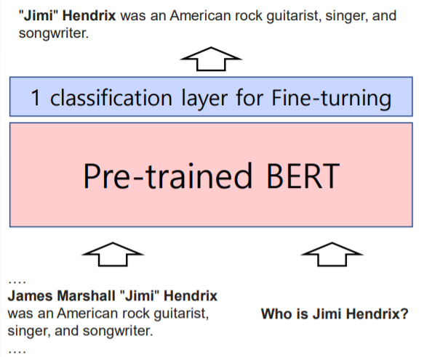
Bert사용 방법
Notes:
미리 학습된 bert모델에 새로운 데이터 셋과 질의를 넣어서 모델의 전체 파라미터를 업데이트 하는 단계를 거치는데 이것을 fine-tuning이라고 합니다.
미리 거대한 데이터에 대해 학습된 BERT모델에 “who is jimi Hendrix?”라는 질의와 데이터셋을 대입하여
답변을 도출합니다.

Slide 12
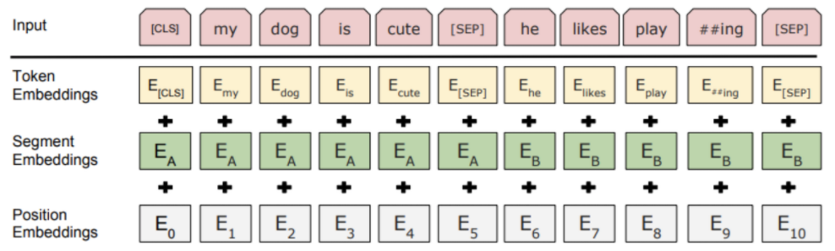
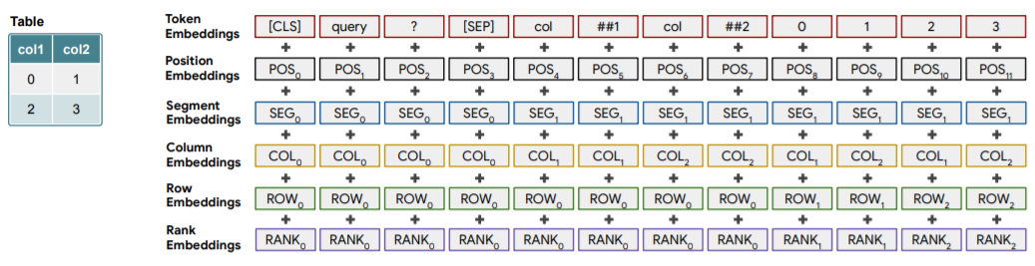
BERT, TAPAS모델의 임베딩 기법 비교
Notes:
TAPAS는 BERT 아키텍처를 확장하여 테이블 형식의 데이터 구조와 함께 질문을 인코딩하여 답변을 직접 가리킬 수 있는, 높은 성능을 내는 모델이다. TAPAS에서는 자연어 질의를 처리하기 위해 특수한 임베딩으로 확장된 BERT 모델을 사용하며 질문과 행 내용을 행별로 인코딩한다. 오른쪽 사진을 참고하면, 테이블이 어떻게 tapas모델로 인코딩 되는지를 나타내고 있고, 왼쪽 bert모델에서 column, row, rank 임베딩이 추가된 형태가 tapas모델의 임베딩 형태임을 알 수 있습니다.

Slide 13

라이브러리
Pandas
Pandas는 데이터 조작 및 분석을 위해 Python 프로그래밍 언어로
작성된 소프트웨어 라이브러리이다.
특히 숫자 테이블과 시계열을 조작하기위한 데이터 구조와 연산을
제공한다. 이번 과제에서는 csv, JSON등의 표 데이터 파일을
pandas Dataframe으로 변환하여 pandas가 제공하는
연산자를 사용할 것이다.

Slide 14

Pytorch
Pytorch는 Python을 위한 오픈소스 머신 러닝 라이브러리로
자연어 처리와 같은 어플리케이션을 위해 사용된다.
GPU사용이 가능하기 때문에 속도가 상당히 빠르며
Tensorflow에 비해 직관적인 구조와 쉬운 난이도와
활성화된 사용자 커뮤니티로 사용자가 늘고 있는 추세이다.
Pytorch는 강력한 GPU 가속화를 통한
NumPy와 같은 Tensor 계산과 테이프 기반 자동 삭제 시스템을
기반으로 구축된 심층 신경망을 파이썬 패키지 형태로 제공한다.

Slide 15
5. 개발 일정 및 역할 분담
5월 |  |  |  |  | 6월 |  |  |  | 7월 |  |  |  | 8월 |  |  |  | 9월
1주 | 2주 | 3주 | 4주 |  | 1주 | 2주 | 3주 | 4주 | 1주 | 2주 | 3주 | 4주 | 1주 | 2주 | 3주 | 4주 | 1주 | 2주 | 3주 | 4주
Tapas 및 관련 기술 공부
착수보고서 준비
 |  |  |  |  |  | 표 수집 및 전처리
 |  |  |  |  |  |  |  |  | 중간 보고서 준비
 |  |  |  |  |  |  |  |  |  |  |  | 데이터 학습 및 튜닝
 |  |  |  |  |  |  |  |  |  |  |  |  |  | 테스트 및 디버깅
 |  |  |  |  |  |  |  |  |  |  |  |  |  |  |  |  | 최종발표

Slide 16
역할분담
이름 | 역할분담
민경언 | - 학습용 표 데이터 수집 - 시스템 테스트 - 모델 성능 평가 - 착수 발표 및 시연 준비
이상진 | - 시스템 테스트 - 보고서 작성 - 학습용 표 데이터 전처리
권선근 | - 모델 성능 평가 - 최종 발표 및 시연 준비 - 학습용 표 데이터 수집
공통 | - 전반적인 지식 이해 - 질의-응답쌍 생성

Slide 17


